Slide 1
ÕPILASUURIMUS 2024
ÜMARLAUD
24. mai 2024

Slide 2
Kava
15.00-15.15 Sissejuhatus - tutvustus
15.15-15.40 Õpistrateegiad
15.40-16.05 Tehisintellekt õppetöös
16.05-16.30 Õpilaste füüsiline tervis
16.30-17.00 Üldine arutelu - kuidas neid tulemusi kooli arenduses kasutada?

Slide 3
Õpilasuurimus 2024
Toimus juba viiendat korda (varasemalt 2016., 2017., 2020. ja 2022. aastal)
Eesmärk: anda tagasisidet koolidele nende õpilaste suhtumise kohta tänase koolielu aktuaalsetel teemadel ning pakkuda võimalust ka teadlastele koguda andmeid neid huvitavatel teemadel, et nende põhjal tehtud märkamisi ühiskonnas jagada.

Slide 4
Ettevalmistusprotsess
September 2023 - pakkumised TLÜ õppejõudude ja uurijate poolt ja kohtumine koolide esindajatega sisendi saamiseks
Oktoober 2023 - küsimustiku kokkupanek
November - detsember 2023 - eetikakomiteelt loa taotlemine
Detsember 2023 - uuringusse registreerumise algus
Jaanuar 2024 - küsimustiku tõlkimine, uuringu algus

Slide 5
Osalemine
Vabatahtlik - oodatud kõik Eesti üldhariduskoolid, tasuline
Registreerumine kuni 12. jaanuarini 2024
Küsimustikule vastamine 22. jaanuar kuni 29. veebruar - iga kool sai valida 2-nädalase vastamisperioodi
Vastamine kahes keeles
Igale koolile personaalne link

Slide 6
Küsimustiku täitmine
Uuringu läbiviimiseks saadeti koolile uuringu läbiviija infoleht juhistega (nt õpilane võib iga hetk küsimustiku täitmise pooleli jätta)
Küsimustikule vastamine võttis keskmiselt 20 minutit
Vastamine toimus peamiselt koolis (mõne tunni ajal)
Kõik vastajad jäid anonüümseks

Slide 7
Osalejad
Küsimustikule vastas õpilasi 91-st koolist
Põhikoole 52, täistsüklikoolid/keskkoolid 20 ja riigigümnaasiumeid 19
Põhikooliosast (6.-9. klass) vastas 9400 õpilast ning gümnaasiumiosast (10.-12. klass) vastas 6231 õpilast.
Õpilasest 8247 olid naissoost, 6871 meessoost ning oma sugu ei soovinud avaldada 513 õpilast.

Slide 8
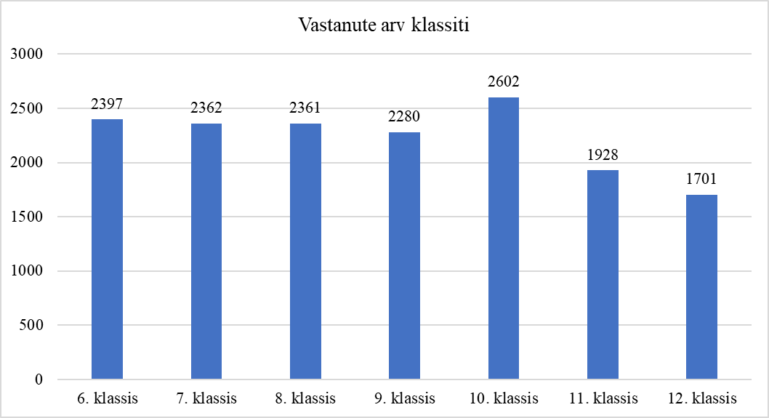

Slide 9
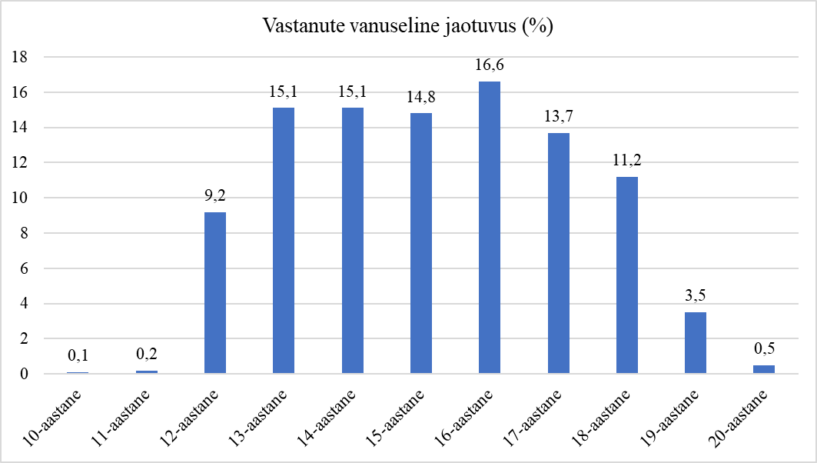

Slide 10
Teemad seekordses uuringus
Korduvad teemad varasematest õpilasuurimustest:
koolikliima (suhted kaasõpilaste ja õpetajatega), vaimne tervis (läbipõlemine, meeleoluhäired), agentsus, digisõltuvuse sümptomid, õpiraskused, õpistrateegiad
Uued teemad:
kodused suhted, füüsiline tervis (aktiivsus), tehisintellekti kasutamine, tõhusate õpistrateegiate väärtustamine

Slide 11
Koolidele tagasiside
Igale koolile:
Tagasisideraamat pilvejoonistega ja tulpdiagrammidega (koos 95% usalduspiiridega). Pilvejoonisel punktike koos numbriga tähistab ühte kooli (iga kool teab vaid oma numbrit!)
Exceli fail avatud küsimuste vastustega
Lemmikaine ja õppeaine, mis pigem ei meeldi
Mis on Sinu arvates kõige olulisem, mis peaks Eesti haridussüsteemis lähiaastatel muutuma?
Mis on Sinu arvates kõige olulisem asi, mis peaks Sinu koolis lähiaastatel muutuma?
Mis on see, millega oled oma koolis rahul?

Slide 12
Tagasisideraamatu kasutamine
Joonised esitatud kooliastmete kaupa ning kooli tüübid eraldi värvidega
Võrdlus teistega, kuid ka iseendaga - Õpilasuurimus 2022 tulemustega.
Kooliuuring ei paku norme! - ei saa öelda, et 3,5 on halb ja 5,5 on hea.
Küsimustiku kirjeldus ning vastamisskaala on antud iga joonise juures.
Joonistel on nii üksikväidete kui koondtunnuste tulemusi

Slide 13
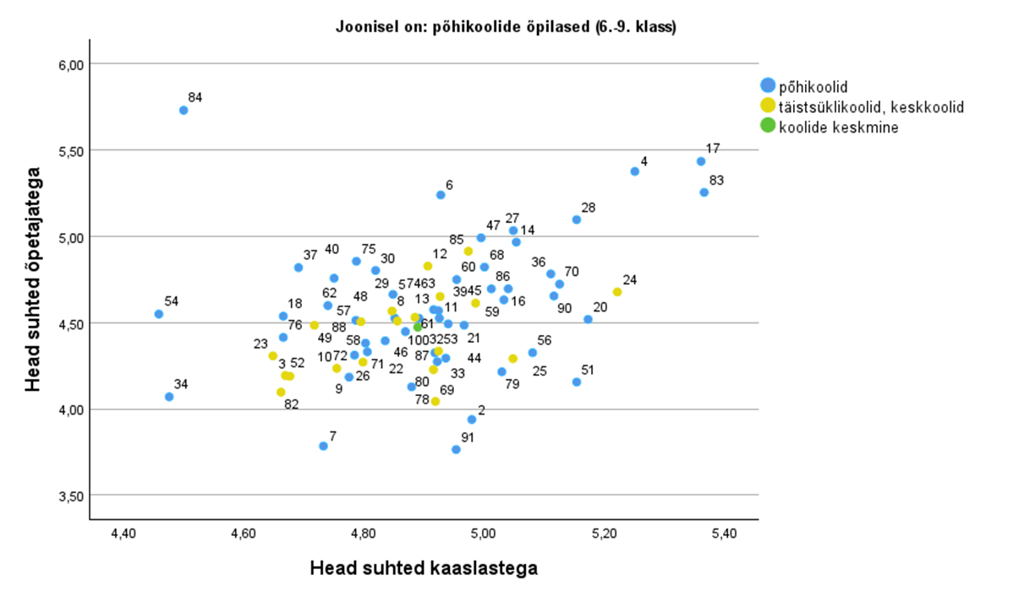
1 - ei nõustu üldse; 7 - nõustun täielikult

Slide 14
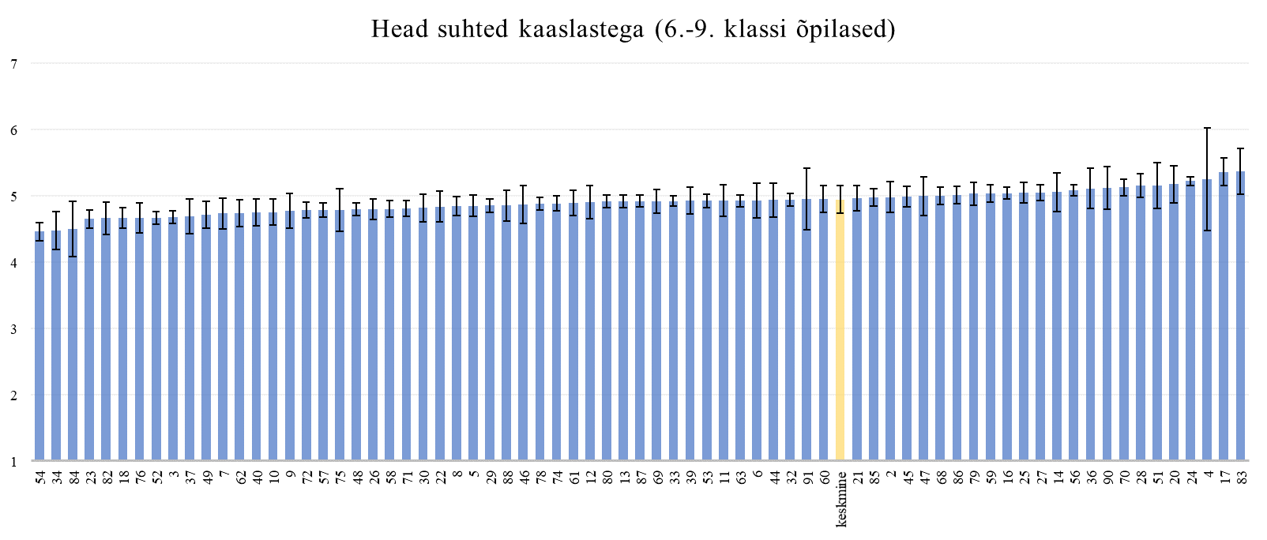
Iga kooli aritmeetiline keskmine koos 95% usalduspiiridega, ehk 95% tõenäosus on, et kooli keskmine jääb nende piiride sisse.
Kui usalduspiirid ei kattu, siis on koolid üksteisest erinevad. Kui kattuvad, siis ei ole koolide vahel erinevust.

Slide 15
Küsimusi, mõtteid?

Slide 16
Motivatsioonilised uskumused
Eve Kikas

Slide 17
OOTUSED-VÄÄRTUSED-KULU USKUMUSED
Kuidas ma saan hakkama?
Kui pingutan, tulen toime!
Mul ei ole mõtet pingutada, sest niikunii ma hakkama ei saa!
Mis on õppimise kulu?
Selle õppimine võtab nii palju aega, mida võiksin kasutada lugemisele või filmide vaatamisele
Selle õppimine võtab küll aega,
aga kui eksam tehtud, on hea tunne
Motivatsioonilised
uskumused
Kui huvitav see teema on?
Oi kui põnev! Sellest tahan rohkem teada saada
See on nii igav, miks ma peaksin pingutama?
Mis selle teema õppimisest kasu on?
Mul läheb seda ülikoolis vaja, pean pingutama!
Miks me peame sellist jama õppima,
seda küll elus vaja ei lähe!

Slide 18
Ainepõhiste uskumuste seosed teiste näitajatega
Ootused-väärtused seotud nii hinnete, testide tulemuste, tegevuste (hobide) valikuga, karjäärivalikutega (Wigfield & Eccles, 2020)
Nii lühi- kui pikaajalised uuringud ja erinevates ainevaldkondades
Väärtused on tugevamalt seotud eriala, kursuste, ja karjääri valikutega, kooliväliste tegevustega
Ootused (tajutud võimekus) on rohkem seotud akadeemiliste väljunditega (hinded, testid)
Huvi seotud igapäevaste pingutustega vastavas valdkonnas, klassitegevustes osalemisega
Tajutud hind seotud prokrastineerimise, vältimiskäitumisega

Slide 19
Ootused-väärtused-kulu seoses tõhusa õppimisega
Ootused/tajutud võimekus:
Tunnen end tõhusaid õppimise viise kasutades kindlalt.
Tajutud kasu (väärtus):
Oskus kasutada tõhusaid õppimise viise aitab mul tulevikus paremini toime tulla.
Tõhusate õppimise viiside kasutamine aitab mulõpitavast paremini aru saada.
Tajutud kulu:
Tõhusate õppimise viiside kasutamine nõuab minult liigapalju aega.
Tõhusate õppimise viiside kasutamine on minu jaoks liiga kurnav.

Slide 20
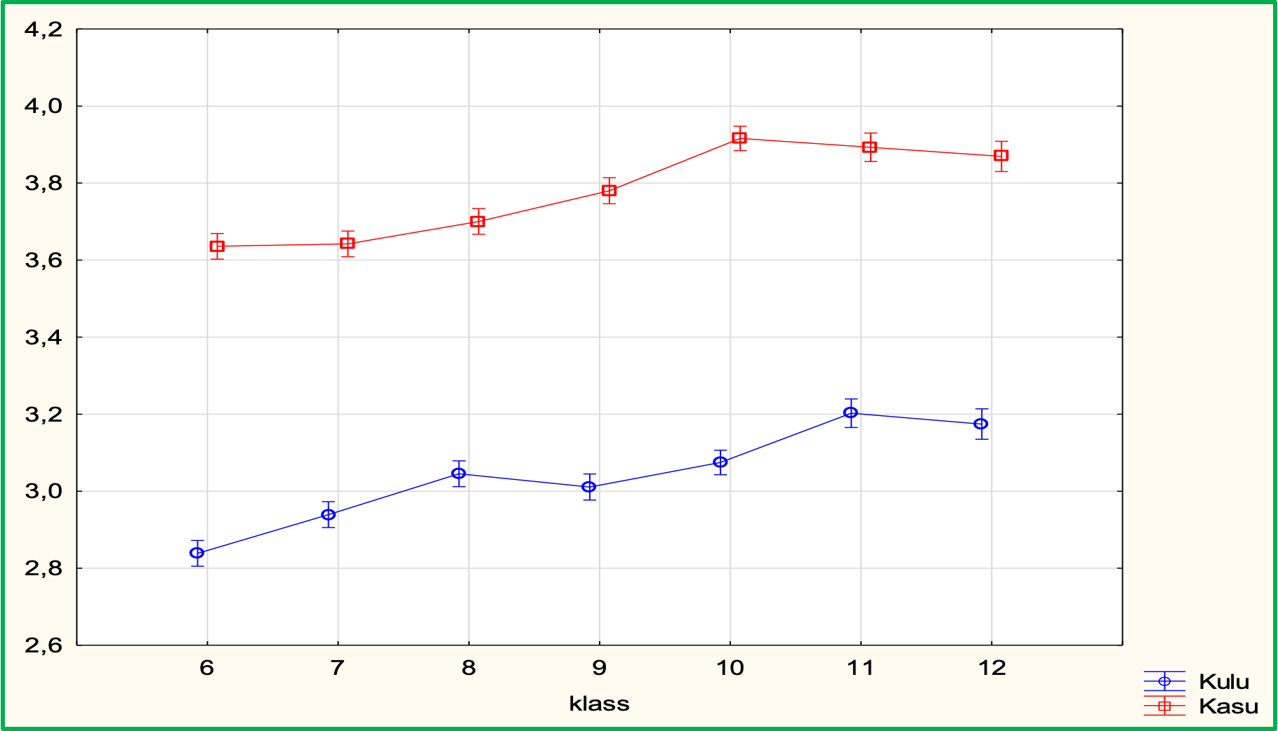

Slide 21
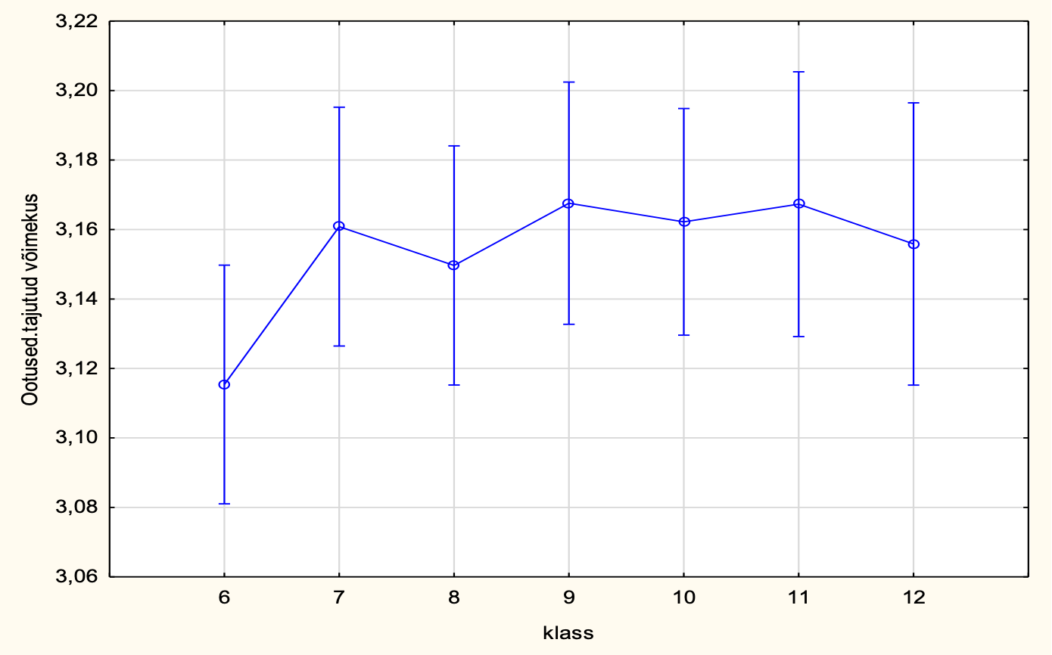

Slide 22
Õpistrateegiad
Mikk Granström

Slide 23
Hinnangud erinevatele õpistrateegiatele 2022/2024
Kolm erinevat õpistsenaariumit
Hajutamine - massõppimine
Korduvlugemine - enesetestimine
Seostamine - allajoonimine
Näiteks:
Õpilastel on kontrolltööks valmistumiseks aega kolm nädalat. Nad peavad ühest peatükist aru saama ja oskama selle kohta käivaid ülesandeid lahendada. Nad õpivad ajaliselt sama kaua, kuid kasutavad erinevaid õpistrateegiaid.
Õpilane A jaotab õppimise ja ülesannete lahendamise kolme nädala peale.
Õpilane B õpib ja lahendab ülesandeid intensiivselt üks või kaks päeva enne testi.

Slide 24
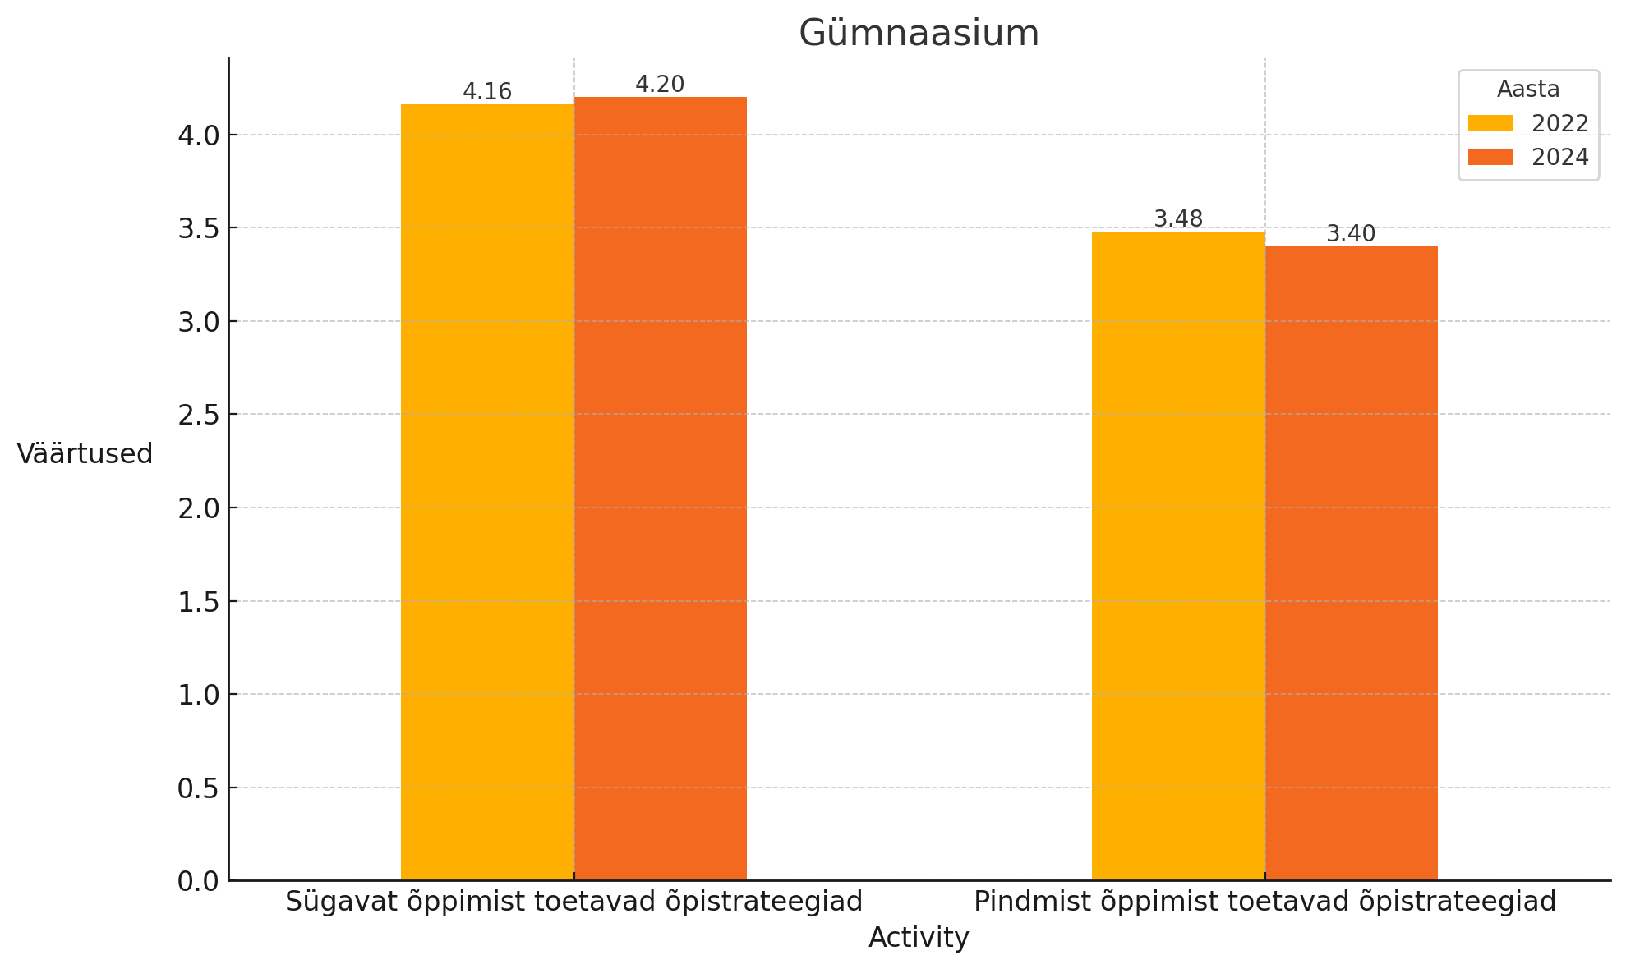
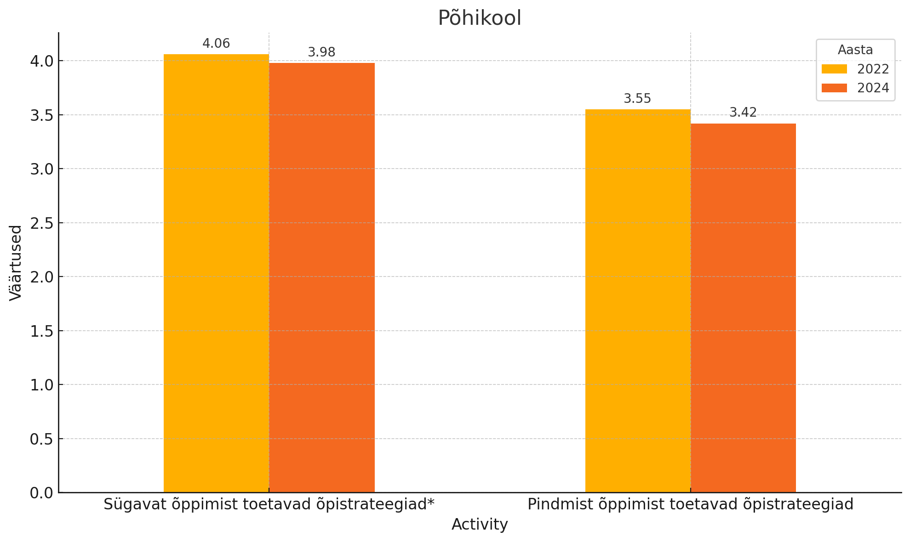
Tulemused

Slide 25
Tulemused
Hajutamist ja allajoonimist hinnatakse madalamalt võrreldes eelmise uuringuga;
Enesetestimist hinnatakse kõrgemalt võrreldes eelmise uuringuga.

Slide 26
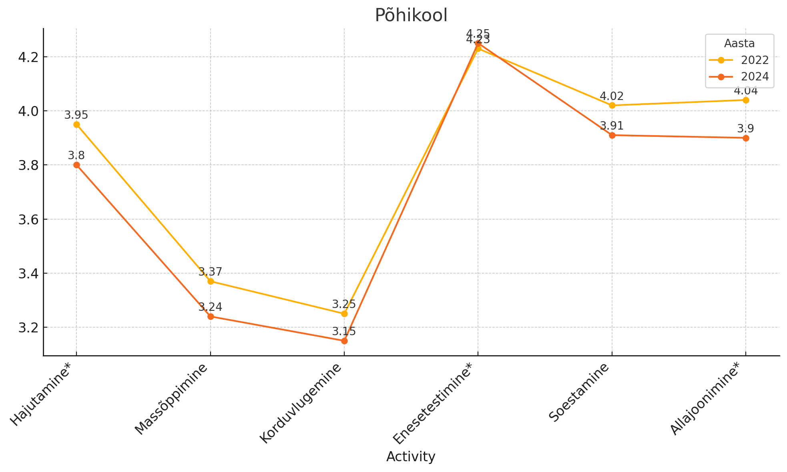
Võrdlus kooliastmetega
Hajutamist, seostamist ja allajoonimist hinnatakse madalamalt võrreldes eelmise uuringuga.
*

Slide 27
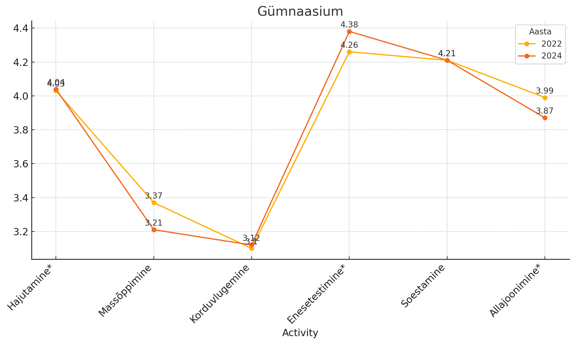
Võrdlus kooliastmetega
Allajoonimist hinnatakse madalamalt võrreldes eelmise uuringuga;

Slide 28
Küsimused? Mõtted?

Slide 29
Tehisintellekt õppetöös

Slide 30
Kuidas küsisime?
Viimasel aastal on kuumaks teemaks tõusnud tehisintellekti, täpsemalt tekstiloomerobotite kasutamine. Järgnevad küsimused puudutavad Sinu kogemusi digivahendite ja tekstiloomerobotitega (nt ChatGPT).
Kas oled kasutanud mõnda tehisintellekti rakendust? - Jah; Ei (Ei puhul järgmisi küsimusi ei kuvata)

Slide 31
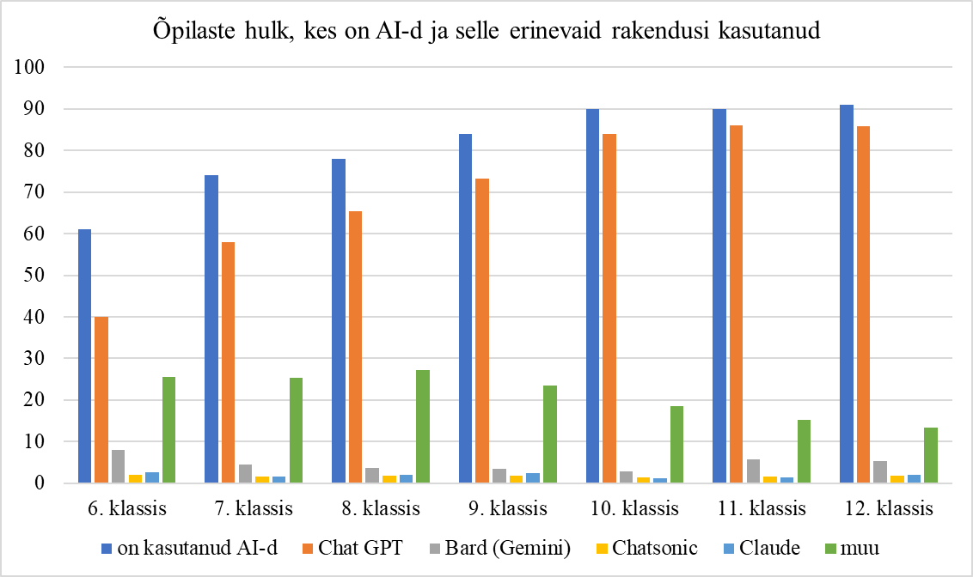

Slide 32
Muud rakendused, mida õpilased kasutavad:
Snapchat AI (üle 2000 vastajat)
Photomath
Microsoft copilot
Midjourney
Character.ai
Bing Chat

Slide 33
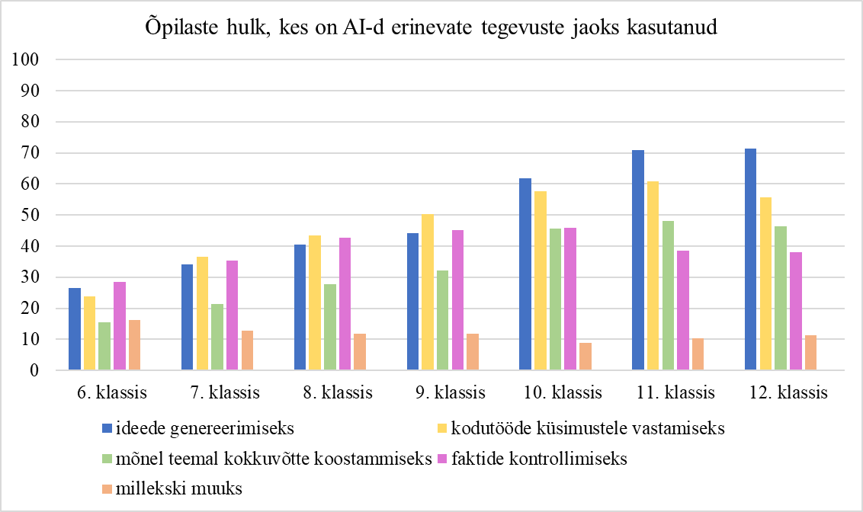

Slide 34
Mille jaoks veel kasutatud?
Rääkimiseks, suhtlemiseks (niisama, igavusest, huvist, meelelahutuseks)
Õppimiseks (ülesannete selgitamiseks, tekstide grammatika kontrollimiseks, õppematerjali koostamiseks, teksti kirjutamiseks/parandamiseks/kontrollimiseks jne)
Tõlkimiseks
Piltide genereerimiseks
Programmeerimiseks

Slide 35
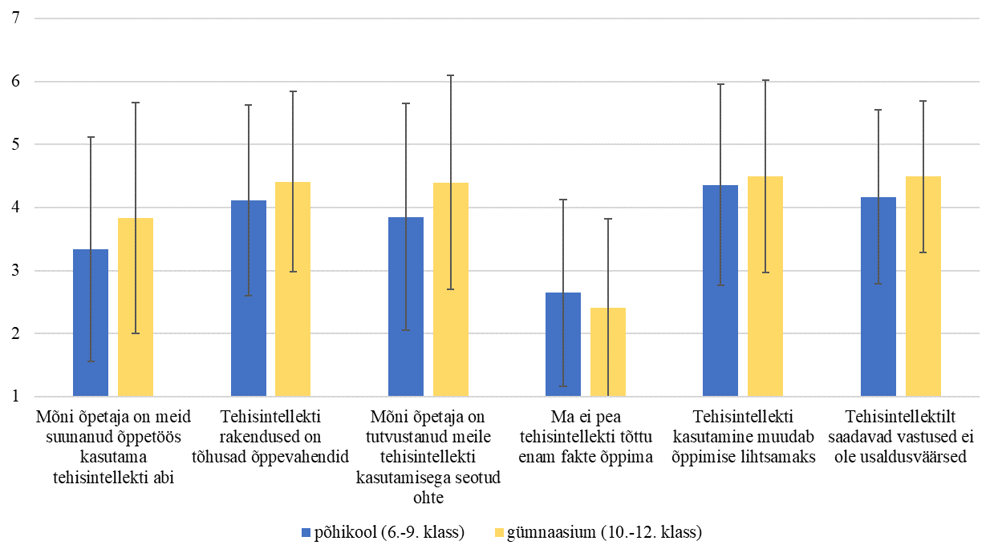
1 - ei nõustu üldse … 7 - nõustun täielikult

Slide 36
Järeldused (AI)
Õpilased on AI vahendid võtnud kasutusele;
Tuleks mõelda, kuidas neid vahendeid on võimalik siduda õppetööga;
Õpetajate AI vahendite kasutamise oskuste arendamine;
Õpilaste teadlikkuse tõstmine / AI kui vahendi mõtestamine;
Temaatilise koolitused/töötoad

Slide 37
Õpilasuurimus 2024, kehaline aktiivsus tervise seisukohalt
Eneli Põld-Mändlo
Liikumisõpetuse didaktika lektor

Slide 38
Küsitlust alustas 15631 õpilast, kellest 895 läks „tee peal“ kaduma.

Slide 39
Valim: 14736 õpilast 91 koolist; 8852 põhikooli (al. 6.kl) ja 5884 gümnaasiumiõpilast; Tütarlapsi oli uuringus 7769 (52,7%) ja noormehi 6490 (44%); Oma sugu ei soovinud avaldada 477 õpilast ehk 3,2%; 1598 õpilast vastas küsitlusele vene keeles.

Slide 40
Eesti õpilaste reflekteeritud liikumisaktiivsus kooliastme võrdlusena
Nädalas vähemalt 1 tund päeva jooksul liikumist nii, et hakkas hingeldama | Kooliaste/ sugu | n | Keskmine | St. hälve
 | Pk. | 8852 | 3,91 päeva | 2,063
 | Gümn. | 5884 | 3,50 päeva | 1,991
 | N | 7769 | 3,56 päeva | 1,954
 | M | 6490 | 4,00 päeva | 2,095
Füüsiliselt aktiivne oldud päevade arv
0 | 1 | 2 | 3 | 4 | 5 | 6 | 7 | Kokku
7,2% | 8,6% | 13,1% | 16,8% | 16,6% | 15,9% | 9,8% | 12,1% | 100%
Notes:
Me soovisime teada saada, kui paljud õpilased on igapäevaselt vähemalt tund aega aktiivsed nii nagu seda soovitab WHO. Siia alla läheb näiteks igapäevane liikumine jalg- või tõukerattaga, treening, kehalise kasvatuse tund, aktiivne mängimine vabal ajal või vahetunnis.
Kui mööndusega arvestada sisse ka need, kes endi sõnul on aktiivsed vaid 6 päeval nädalas, siis on pilt veidi positiivsem, kuid igapäevase ehk 7 päeva vähemalt 1 tund mõõdukat aktiivsust on ainult 12% vastanuist, mis on veelgi madalam varajasematest uuringutest. Ootuspäraselt on põhikooli õpilastel aktiivsus suurem. Siin on põhjuseks nii endiselt veel treeningutel osalemine kui ka väiksem õppemaht, mis võimaldab vabamat ajakasutust.

Slide 41
Kui palju liigub tavalise päeva (mitte trennipäeva) jooksul kokku nii, et hakkab hingeldama ja higistama?
Aktiivne aeg | Kui palju liigub | Kui palju arvab, et peaks
kuni 15min | 22,1% | 1,5%
30 min | 21,9% | 6,1%
1 tund | 22,4% | 37,7%
2 tundi | 14,5% | 32,3%
3 tundi | 7,5% | 12%
4 tundi ja rohkem | 11,6% | 10,4%
Kokku | 100% | 100%
Notes:
Kui võrrelda põhikooli ja gümnaasiumiastet ning noormehi ja neide, siis ootuspäraselt selgus, et põhikooli õpilased, eriti poisid on nädala jooksul rohkem päevi aktiivsed, pikemalt ning peavad tervise seisukohast oluliseks liikuda päeva jooksul pikemat aega

Slide 42
Liikumisel kogetav enesetunne kooliastmeti
Väide | Kooliaste/ sugu | n | Keskmine | St. hälve
Sportimine ja/või aktiivne liikumine pakub mulle rõõmu | Pk. Gümn. | 8852 5884 | 4,05 4,12 | 1,036 0,993
 | N M | 7769 6490 | 4,04 4,17 | 1,008 0,994
Tunnen end hästi kui hakkan füüsilise tegevuse ajal /jooksmise ajal hingeldama ja higistama | Pk. Güm. | 8852 5884 | 3,20 3,38 | 1,232 1,259
 | N M | 7769 6490 | 3,09 3,53 | 1,233 1,201
Notes:
Gümnaasiumi õpilastele pakub sportimine ja aktiivne liikumine statistiliselt oluliselt rohkem rõõmu (p<0,01) kui põhikooli õpilastele.
Noormeestele pakub sportimine ja aktiivne liikumine statistiliselt oluliselt rohkem rõõmu (p<0,01) kui tütarlastele. Samuti tunnevad noormehed end füüsilise tegevuse käigus oluliselt paremini (p<0,01).

Slide 43
Väide | 1-Ei nõustu üldse | 2 |  | 3 |  | 4 | 5-Täiesti nõus
Sportimine ja/või aktiivne liikumine pakub mulle rõõmu | 2,7% | 4,9% | 17,4% |  | 31,7% |  | 43,3%
Tunnen ennast hästi kui higistan ja hingeldan | 10,6% | 16,1% | 28,2% |  | 25,4% |  | 19,7%

Slide 44
Kõrgeimate skaala-keskmistega koolid
Kooli kood | Vastajate arv | Mõõduka intensiivsusega päevade arv nädalas | Tavalisel päeval liigub keskmiselt (4,75= 2h 45min)
3 | 386 |  | 4,71
4 | 7 | 4,57 päeval
18 | 121 |  | 4,82
29 | 259 | 4,52 päeval
30 | 61 | 4,57 päeval
38 | 391 |  | 4,74*
54 | 158 |  | 4,72
65 | 128 |  | 4,72
Notes:
Küsisime, kui mitmel päeval nädalas liigub vähemalt 1 tund nii et higistaks ja või hingeldaks.

Slide 45
Suhtumine kehalise kasvatuse tundi 46,8% õpilaste jaoks on kehaline kasvatus üks lemmikainetest; 13,9% õpilastele on kehaline kasvatus üks ainetest, mis pigem ei meeldi. - nende pärast tegelikult liikumisõpetusele üle mindigi; 79 õpilast ehk 0,54% õpilastest olid ning märkisid kehalise ühtaegu nii meeldivaks kui ka pigem mitte meeldivaks tunniks.
Notes:
Õpilastel oli võimalus märkida ära mitu õppeainet. Ühe lemmikõppeainena on kehalise kasvatuse märkinud 46,8% õpilastest. Ühe õppeainena, mis pigem ei meeldi, on kehalise kasvatuse märkinud 13,87% vastanuist - nende pärast tegelikult liikumisõpetusele üle mindigi. Huvitav, et 79 õpilast ehk 0,54% õpilastest on olnud segaduses ning märkinud kehalise nii meeldiva õppeainena, kui ka aineks mis pigem ei meeldi

Slide 46
Tänan kuulamast! Soovi korral saab minuga kontakti enelip@tlu.ee

Slide 47
Individuaalkonsultatsioon
Detailsem sissevaade kooli andmetesse lähtuvalt kooli uurimishuvist (gruppide võrdlus, seoseanalüüsid jms)
Kohtumise pikkus ligi 2 tundi - osalejad ülikoolipoolsed uuringu läbiviijad ja kooli esindajad
Pärast kohtumise lõppu kirjalik kokkuvõte analüüsidest
Konsultatsioonide toimumisajad: juuni 2024 kuni …
Arvestada, et analüüside tegemine võtab vähemalt ühe nädala - seega soovime teid huvitavaid teemasid ja küsimusi vähemalt nädal enne kohtumist
Konsultatsiooni hind 600 EUR
Individuaalkonsultatsioonis osalemiseks palun kirjutada: kooliuuring@tlu.ee

Slide 48
Õpetajauurimus 2024
Seekord sügisel - november-detsember 2024
Registreerumine - september-oktoober

Slide 49
Lõpuarutelu

Slide 50
Aitäh!
Küsimuste ja mõtete korral kirjutage:
kooliuuring@tlu.ee

